Slide 1
（事業名）
様式８－１
提案者 | （株）○○、○○大学、○○市
事業費 | ○○，○○○千円 （千円未満切り捨てで記載）
対象分野
実施地域
事業概要 | （事業概要を記載、フォントの大きさは16ポイントとすること。）
※共同提案の場合は、代表提案団体名、共同提案団体名を記載し、代表提案団体名に下線を引くこと。
事業概要を表す図・イラスト等を記載
※一枚に収めること。

Slide 2
（事業名）
様式８－２
リファレンスモデルの概要 | （リファレンスモデルの概要を記載、フォントの大きさは16ポイントとすること。）
リファレンスモデルの概要を表す図・イラスト等を記載
※一枚に収めること。

Slide 3
海洋ビッグデータを活用したスマート漁業モデル事業
様式８－１ 参考
提案者 | 宮城県東松島市、東北大学、岩手県立大学、早稲田大学、大友水産株式会社、大野電子開発株式会社、一般社団法人東松島みらいとし機構、株式会社ＫＤＤＩ研究所、株式会社ＫＤＤＩ総研
事業費 | ○○，○○○千円
対象分野 | キ．農業、ク．小売
実施地域 | 宮城県東松島市浜市沖
事業概要 | 定置網漁において海洋ビッグデータを活用することで、新しい効率的漁業モデルを実証する。 ①漁獲モデル：データに裏付けされた効率的な漁業と、獲りたい魚を獲る漁業を実現する。 ②小売モデル：首都圏の個人飲食店を含む小規模飲食店が漁業者に直接、先行予約する新しい海産物産地直送モデルを構築する。
スマートブイ
出荷記録
ＪＧＮ
スマートブイ開発
【効果】
・漁場の感覚・暗黙知をデータ化
・定量的な経営判断
【課題】
・省電力でセンシング可能なブイの開発
本事業で機能開発
・
検証を実施
沿岸自治体
漁業関係者
【IoT】
気象データ
【IoT】
潮流データ
漁獲データ
大学間データ連携・解析
データサーバ
高機能
テストベッド
漁獲モデル検証
【効果】
・データに基づいた合理的な漁業運営
【課題】
・精度の高い海洋ビッグデータ解析
学術
・
調査
・
研究機関
【漁獲モデル】
漁獲予測データ・
水中画像データ
注文
【小売モデル】
漁獲予測データ・
水中画像データ
小売モデル検証
【効果】
・（収穫前にも）海の産地直送モデル構築
【課題】
・精度の高い海洋ビッグデータ解析
納品
漁師スマホ
消費者・店舗スマホ

Slide 4
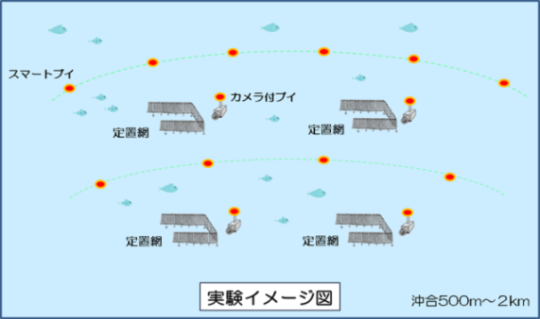
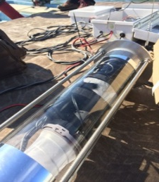
海洋ビッグデータを活用したスマート漁業モデル事業
様式８－２ 参考
リファレンスモデルの概要 | 気象・潮流等の海洋ビッグデータを活用し、 ①効率的な出漁・漁獲 ②飲食店が漁業者に直接注文（先行予約）する産地直送ビジネス を実現するモデル
＜IoT入力データ＞
気象データ × 潮流データ × 画像データ（水中）× 漁獲データ
＜期待される出力データ＞
⇒ （翌日の）出漁計画
－魚種・漁獲量予測 飲食店
－漁場
－網の投入方法
スマートブイ
通信ネットワークを通じて収集・分析
潮流データ 、
画像データ（水中）等
データサーバ
気象データ
漁獲データ
等
【漁獲モデル】
漁獲予測データ・
水中画像データ
注文
【小売モデル】
漁獲予測データ・
水中画像データ
「海の中からの産地直送販売」の実現
→ 漁師の収入安定へ
漁師スマホ
納品
消費者・店舗
スマホ

